Slide 1
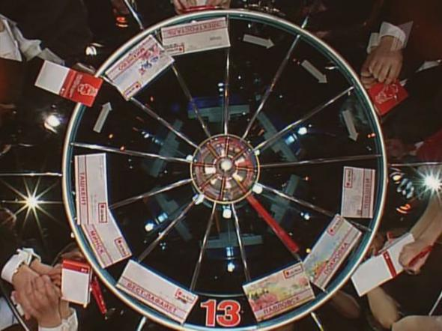
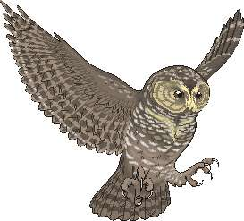
МКМ 2021-2022
5 ТУР

Slide 2
Сайт МКМ
http://student.chgk.info
Группа ВКонтакте
https://vk.com/mkm_chgk
Оргкомитет
koord@student.chgk.info

Slide 3
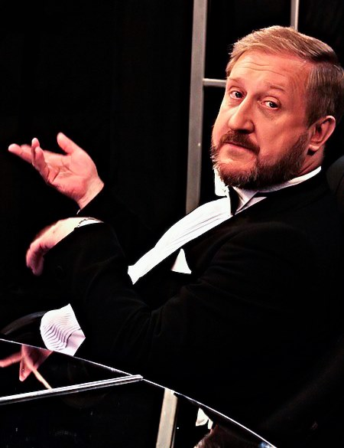
Редактор первого блока Леонид Климович
благодарит
за дельные советы
Якова Зайдельмана
МКМ 5 ТУР
1 БЛОК

Slide 4
ВОПРОС 1

Slide 5
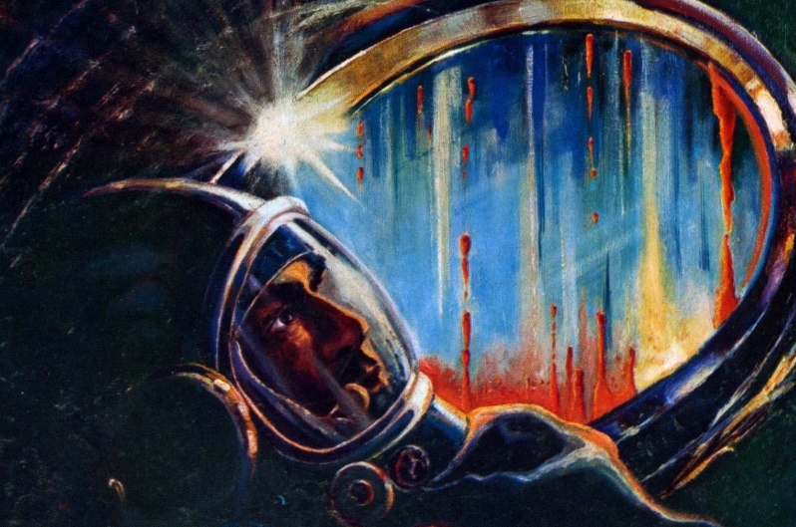
ВОПРОС 1. ОТВЕТ:
ЮРИЙ ГАГАРИН
…поехали!

Slide 6
ВОПРОС 2

Slide 7
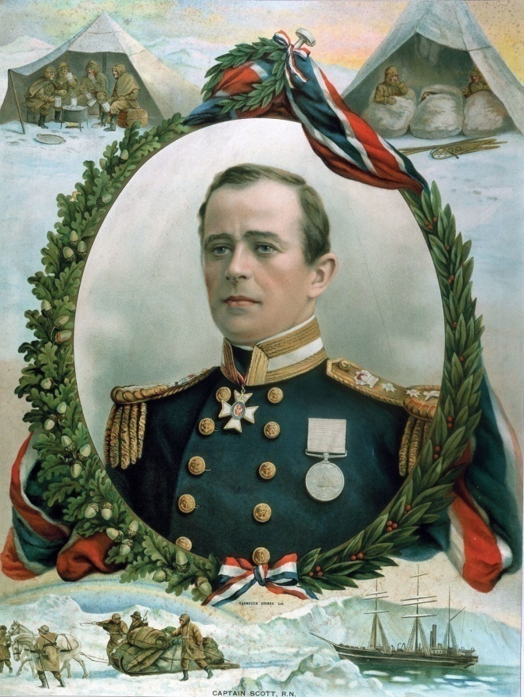
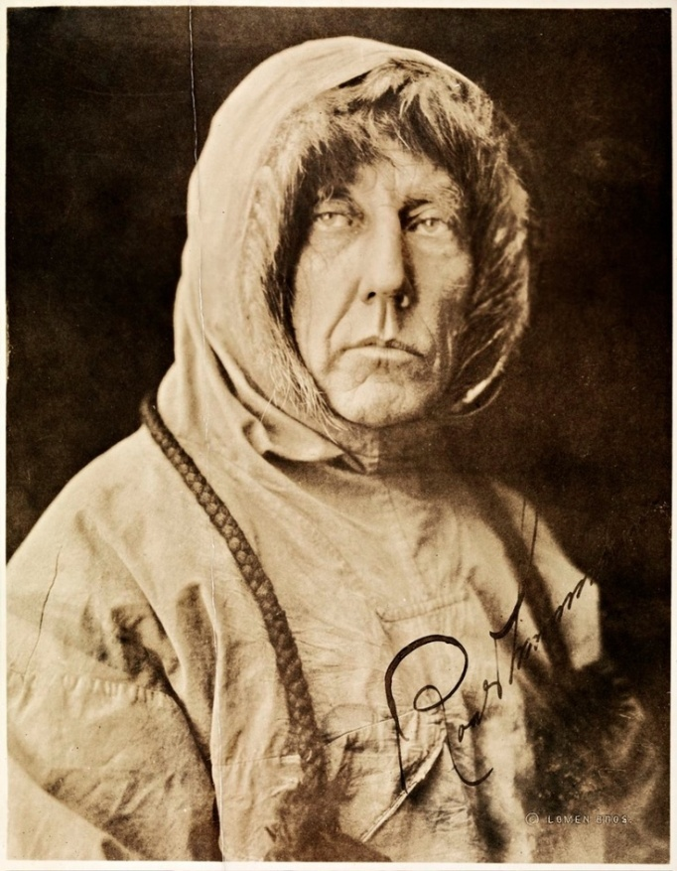
ВОПРОС 2. ОТВЕТ:
СКОТТ АМУНДСЕН

Slide 8
ВОПРОС 3

Slide 9
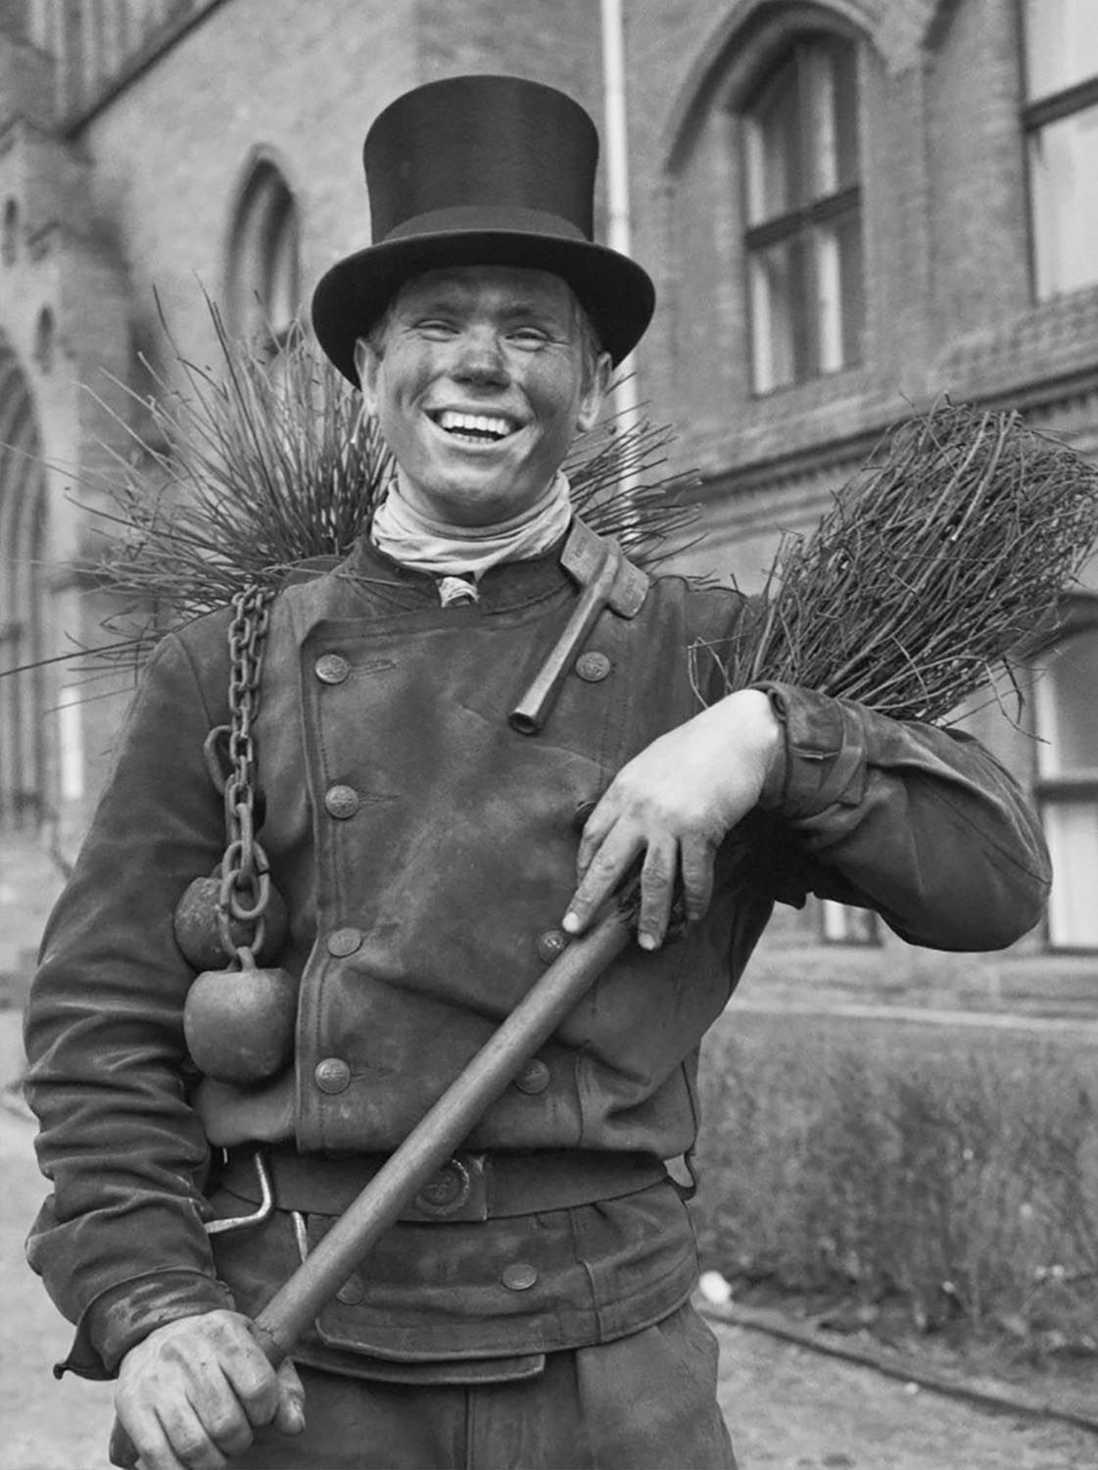
ВОПРОС 3. ОТВЕТ:
ЦИЛИНДР

Slide 10
ВОПРОС 4

Slide 11
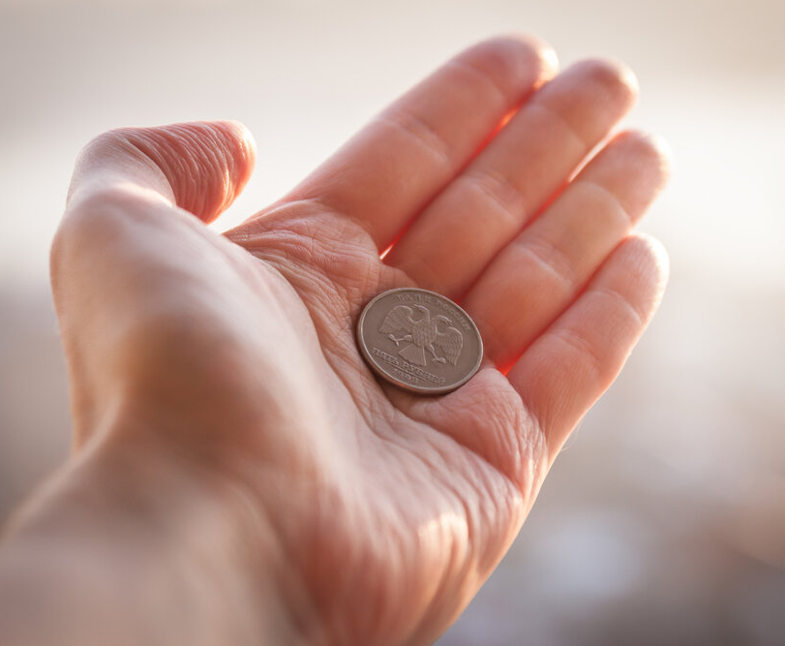
ВОПРОС 4. ОТВЕТ:
МОНЕТУ (ДЕНЬГИ)

Slide 12
ВОПРОС 5

Slide 13
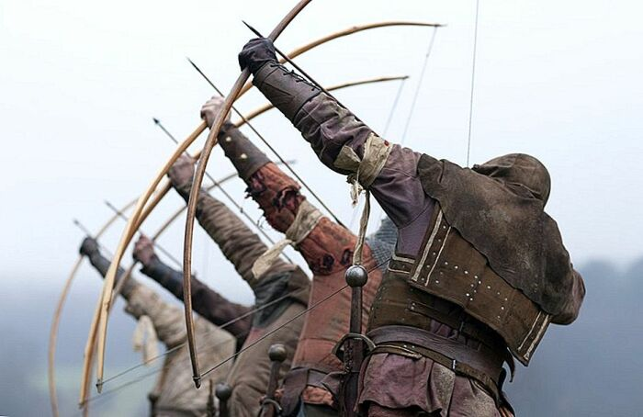
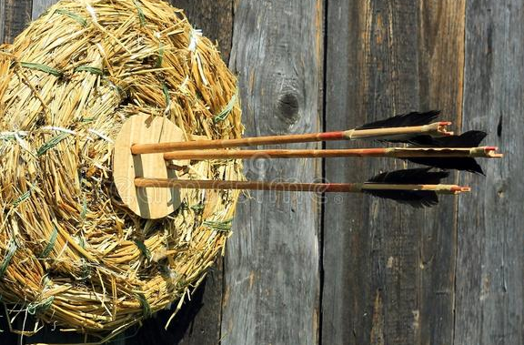
ВОПРОС 5. ОТВЕТ:
СТРЕЛ

Slide 14
ВОПРОС 6

Slide 15
ВОПРОС 6. ОТВЕТ:

Slide 16
ВОПРОС 7

Slide 17
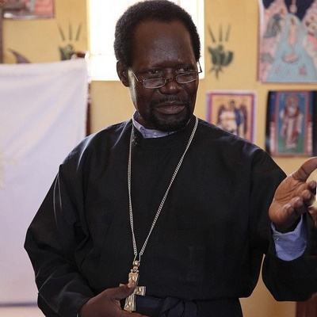
ВОПРОС 7. ОТВЕТ:
ОТЕЦ (Father)

Slide 18
ВОПРОС 8

Slide 19
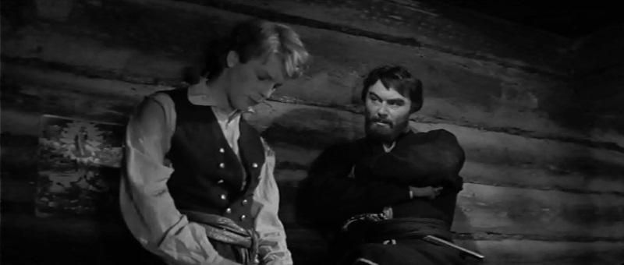
ВОПРОС 8. ОТВЕТ:
ГРИНЁВ
Береги честь смолоду!

Slide 20
ВОПРОС 9

Slide 21
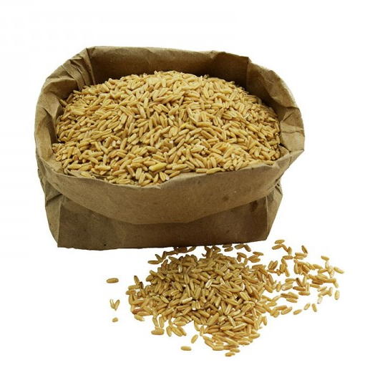
ВОПРОС 9. ОТВЕТ:
ОВЁС
(КОРМ ДЛЯ ЛОШАДЕЙ)

Slide 22
ВОПРОС 10

Slide 23
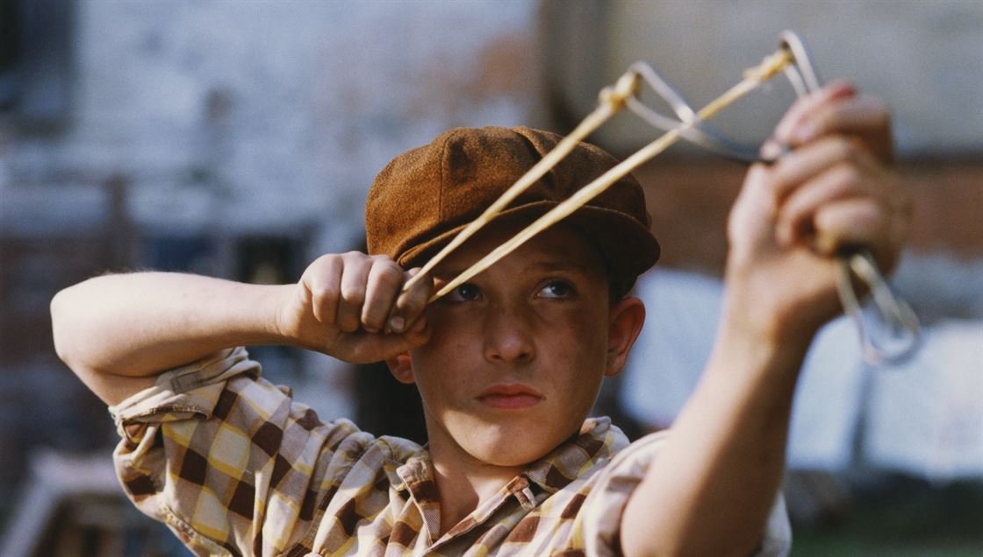
ВОПРОС 10. ОТВЕТ:
РОГАТКА

Slide 24
ВОПРОС 11

Slide 25
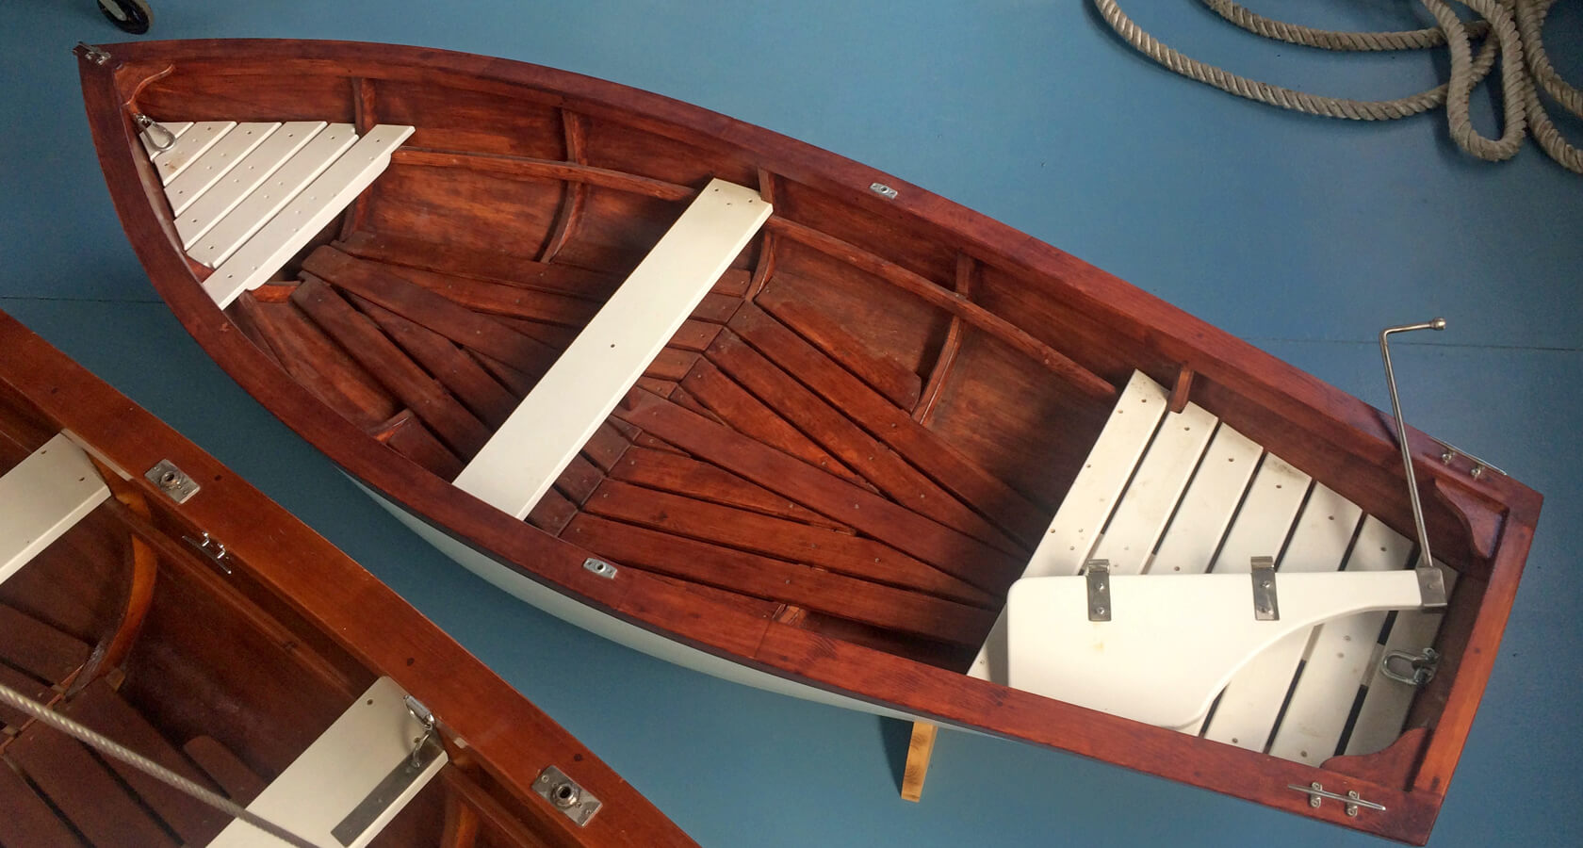
ВОПРОС 11. ОТВЕТ:
СПАСАТЕЛЬНАЯ
ШЛЮПКА

Slide 26
ВОПРОС 12

Slide 27
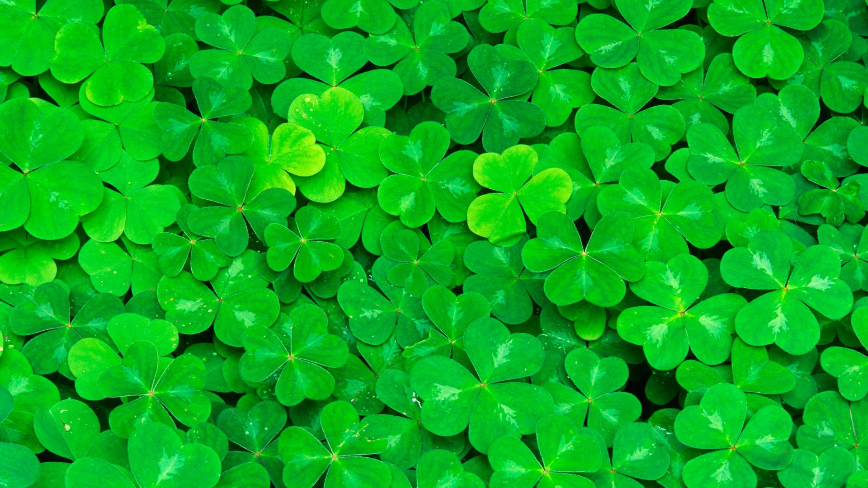
ВОПРОС 12. ОТВЕТ:
КЛЕВЕР
Счастья вам и удачи!

Slide 28
КОНЕЦ ПЕРВОГО БЛОКА
МКМ 5 ТУР

Slide 29
ПЕРЕРЫВ

Slide 30
Блок 2

Slide 31
Редактор: Артём Матухно (Одесса)

Slide 32
Вопрос 13

Slide 33
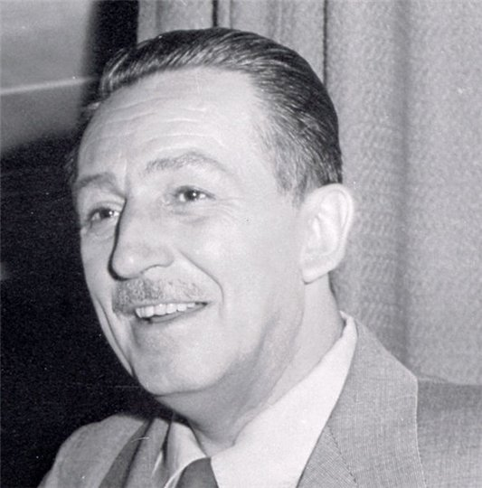
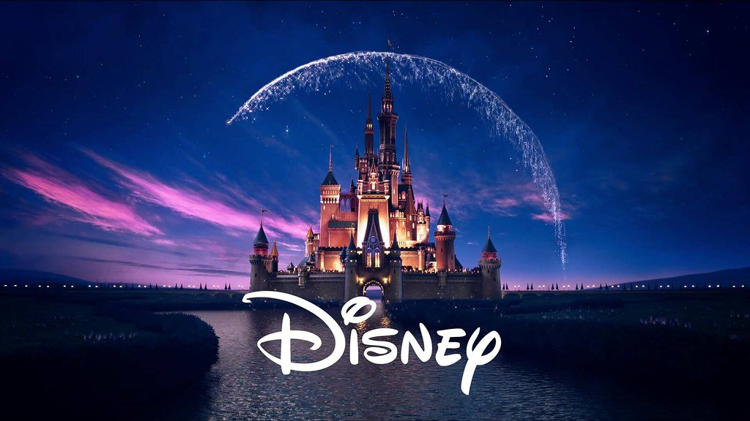
13
Ответ: Дисней

Slide 34
Вопрос 14

Slide 35
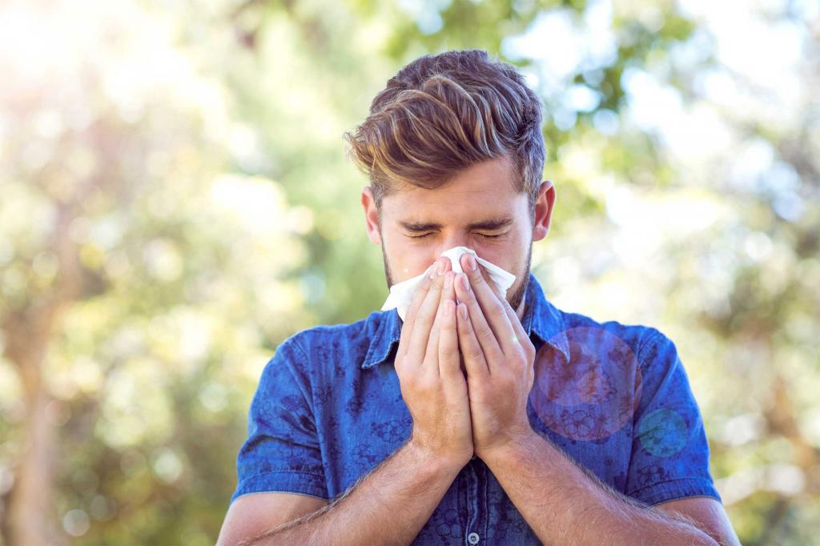
14
Ответ: чихать

Slide 36
Вопрос 15

Slide 37
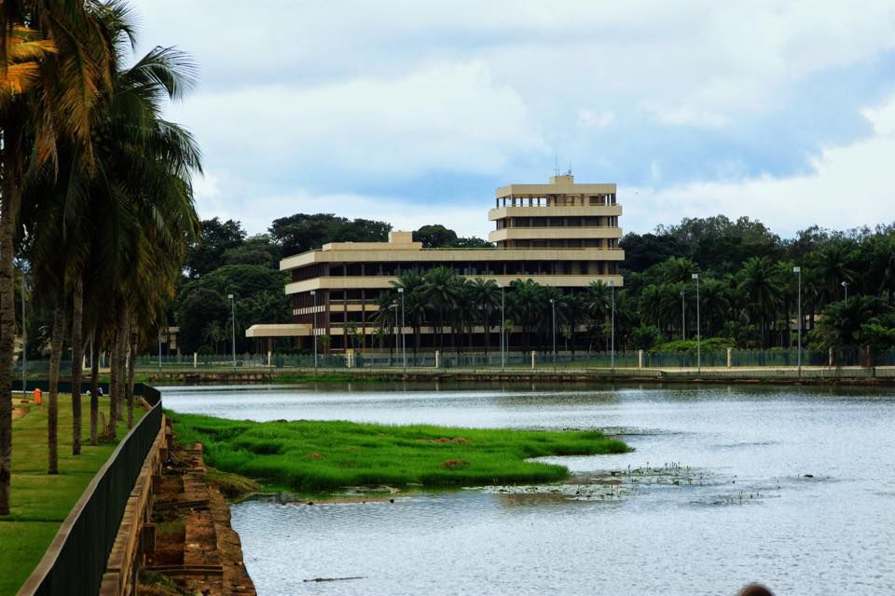
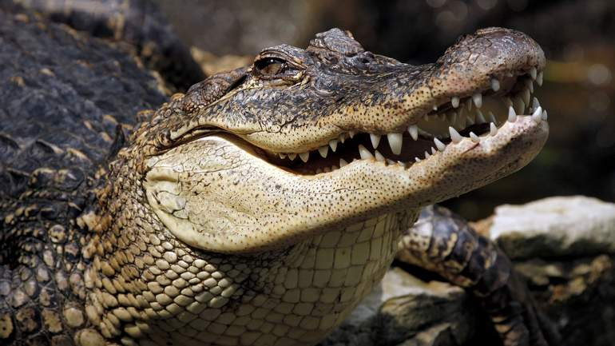
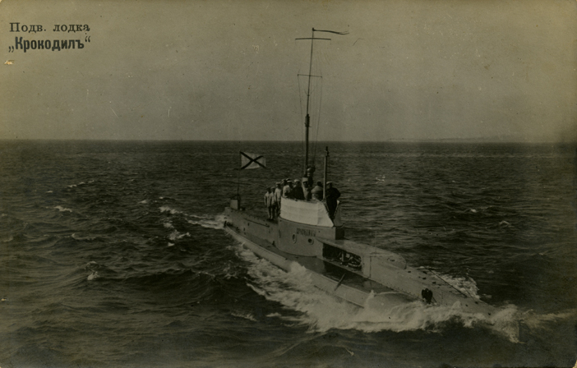
15
Ответ: крокодил

Slide 38
Вопрос 16

Slide 39
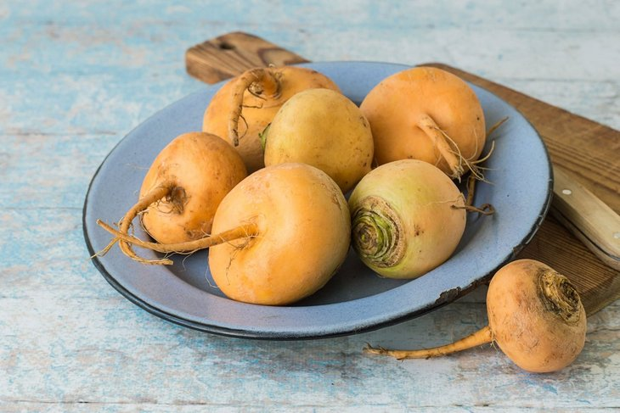
16
Ответ: пареная

Slide 40
Вопрос 17

Slide 41
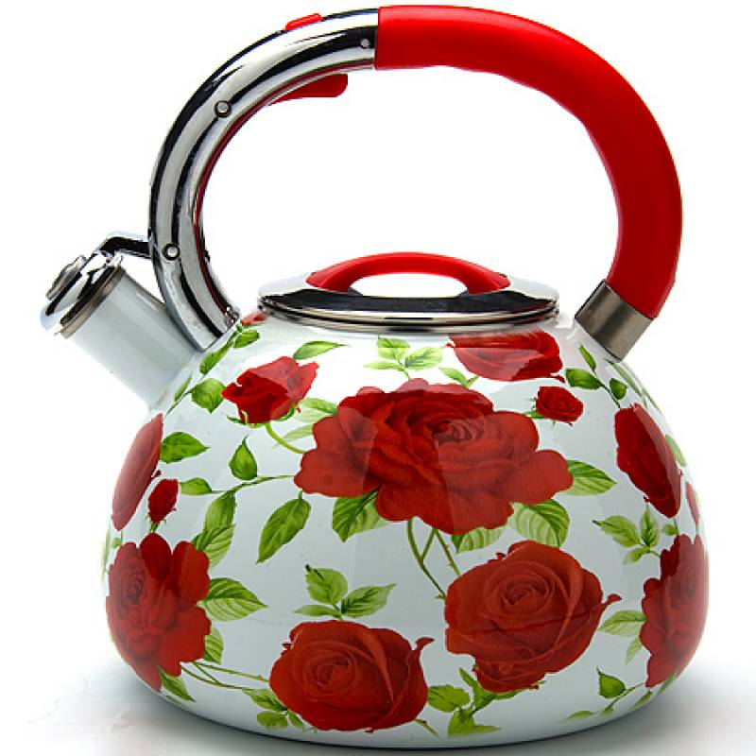
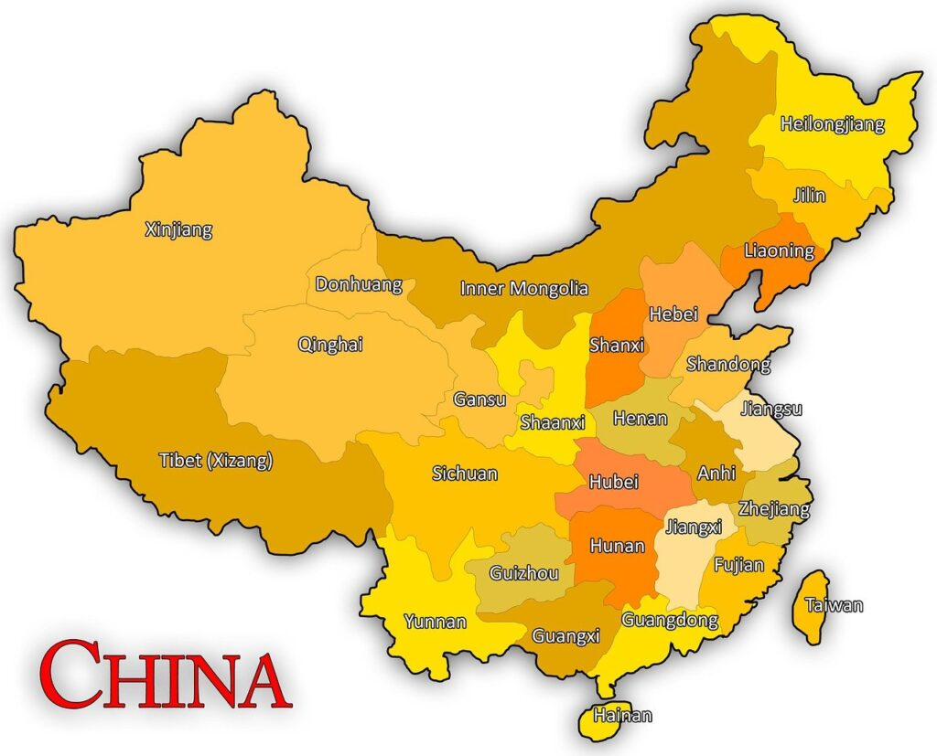
17
Ответ:
чайник

Slide 42
Вопрос 18

Slide 43
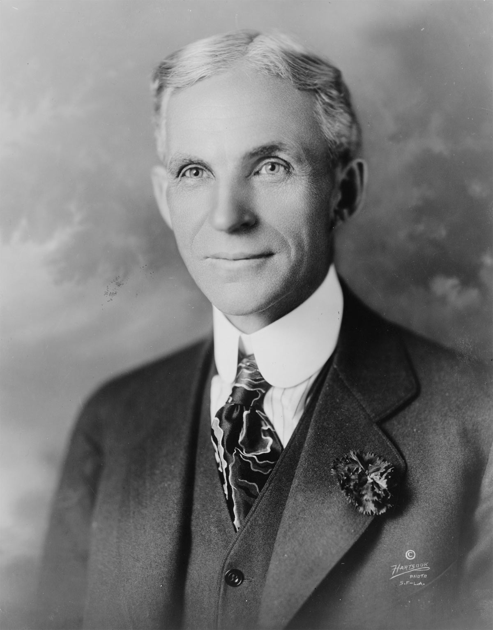
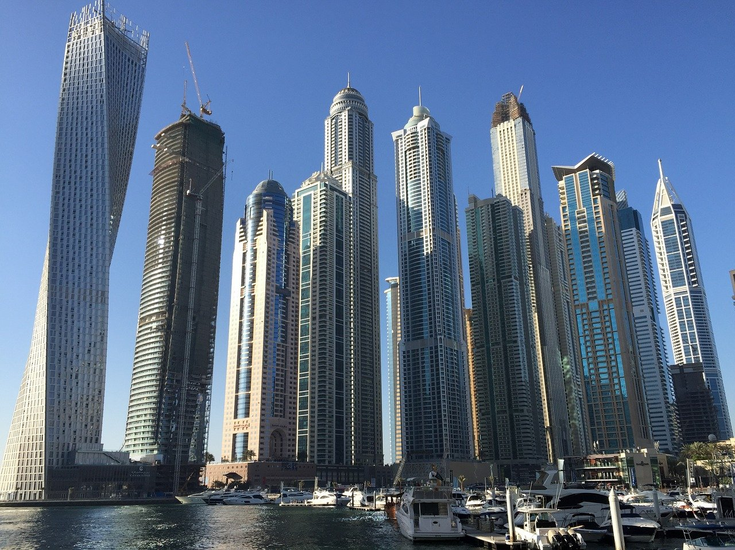
18
Ответ: небоскрёб
Генри Форд

Slide 44
Вопрос 19

Slide 45
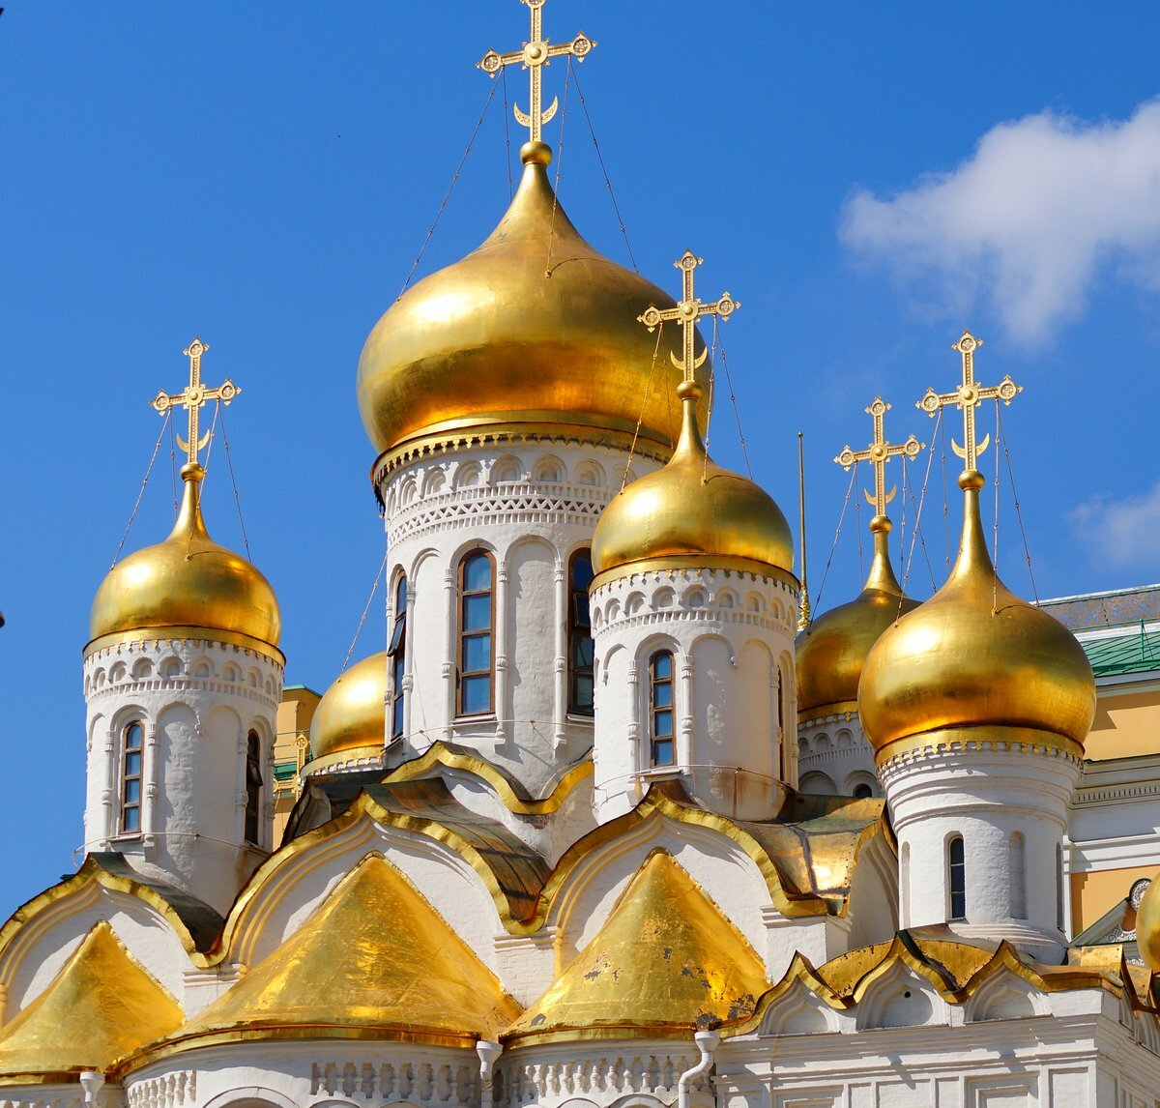
19
Ответ:
церковный купол

Slide 46
Вопрос 20

Slide 47
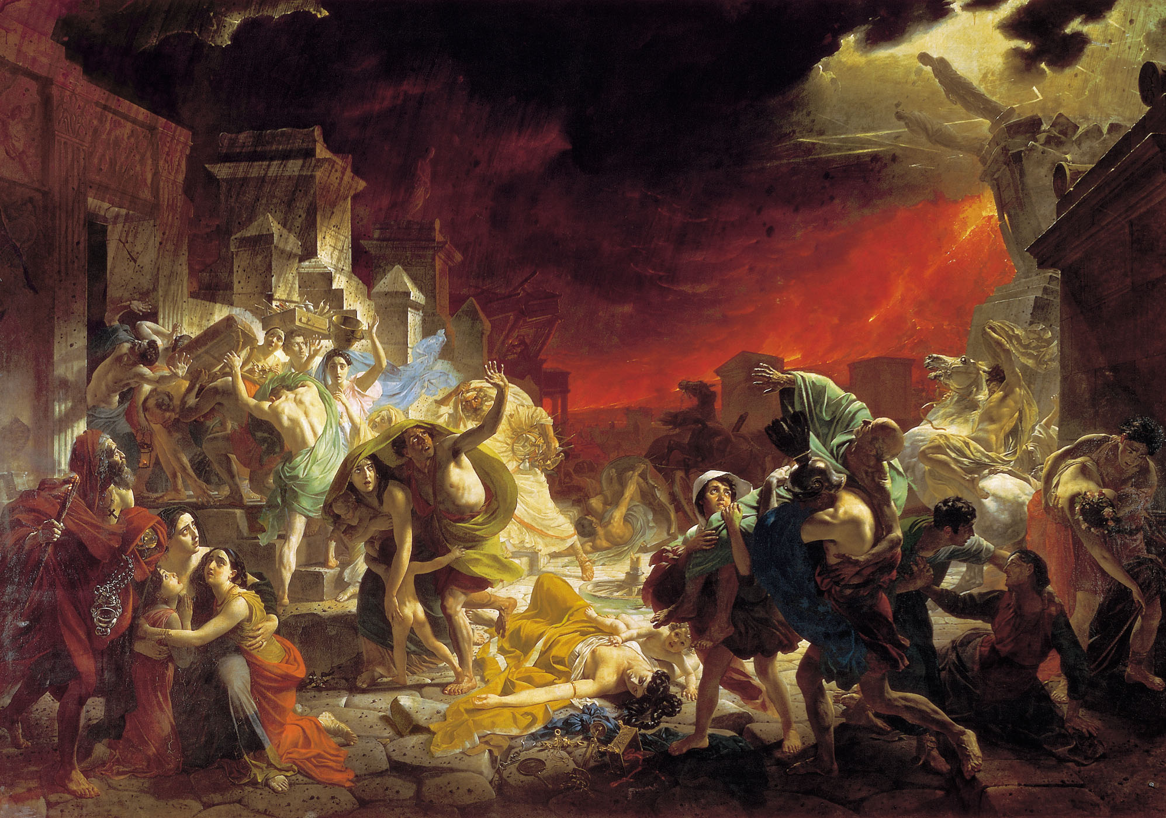
20
Ответ: Помпеи

Slide 48
Вопрос 21

Slide 49
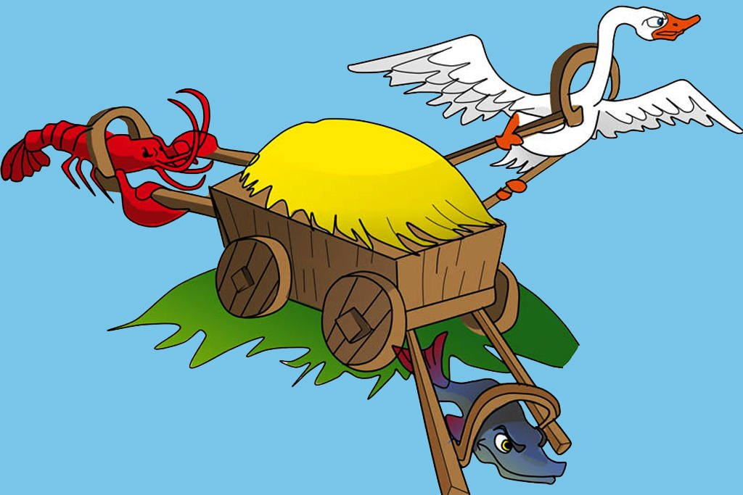
21
Ответ: лебедь, рак

Slide 50
Вопрос 22

Slide 51
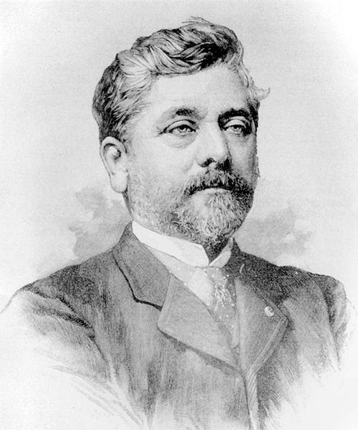
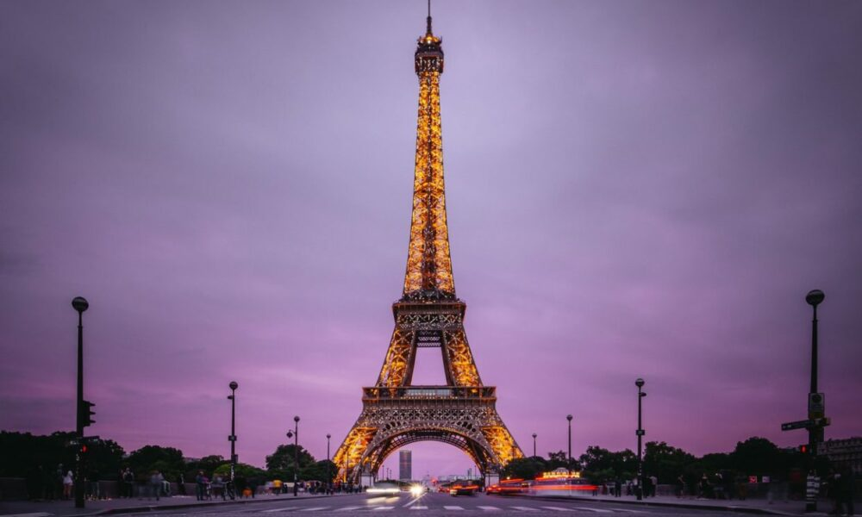
22
Ответ:
Гюстав Эйфель

Slide 52
Вопрос 23

Slide 53
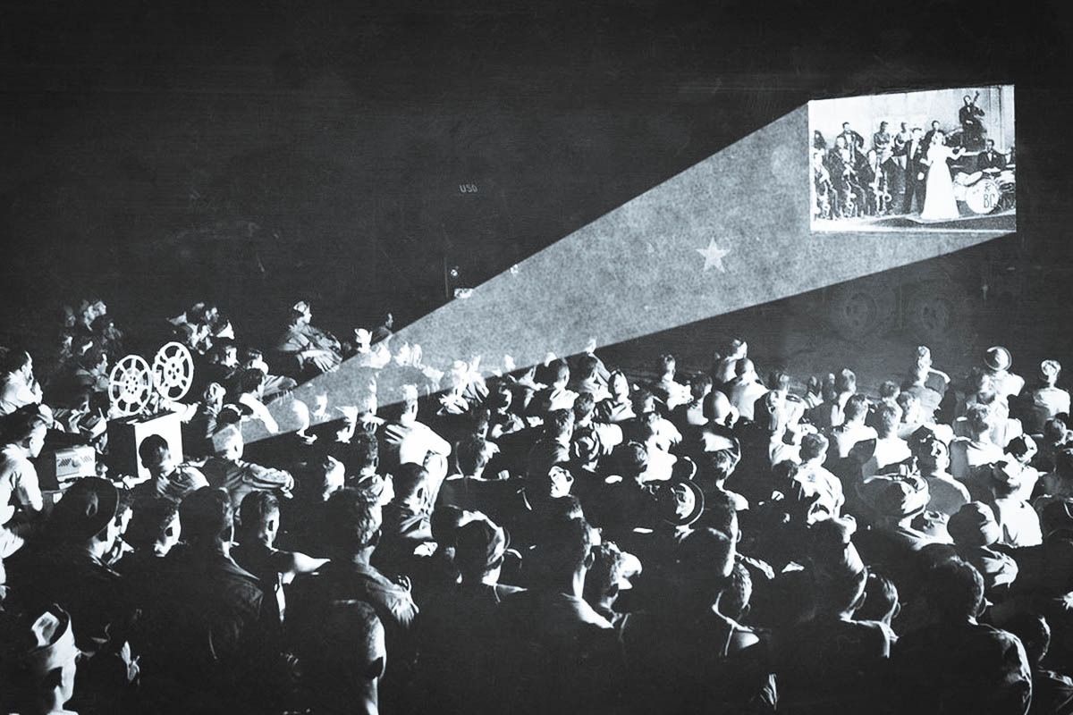
23
Ответ: кинотеатры

Slide 54
Вопрос 24

Slide 55
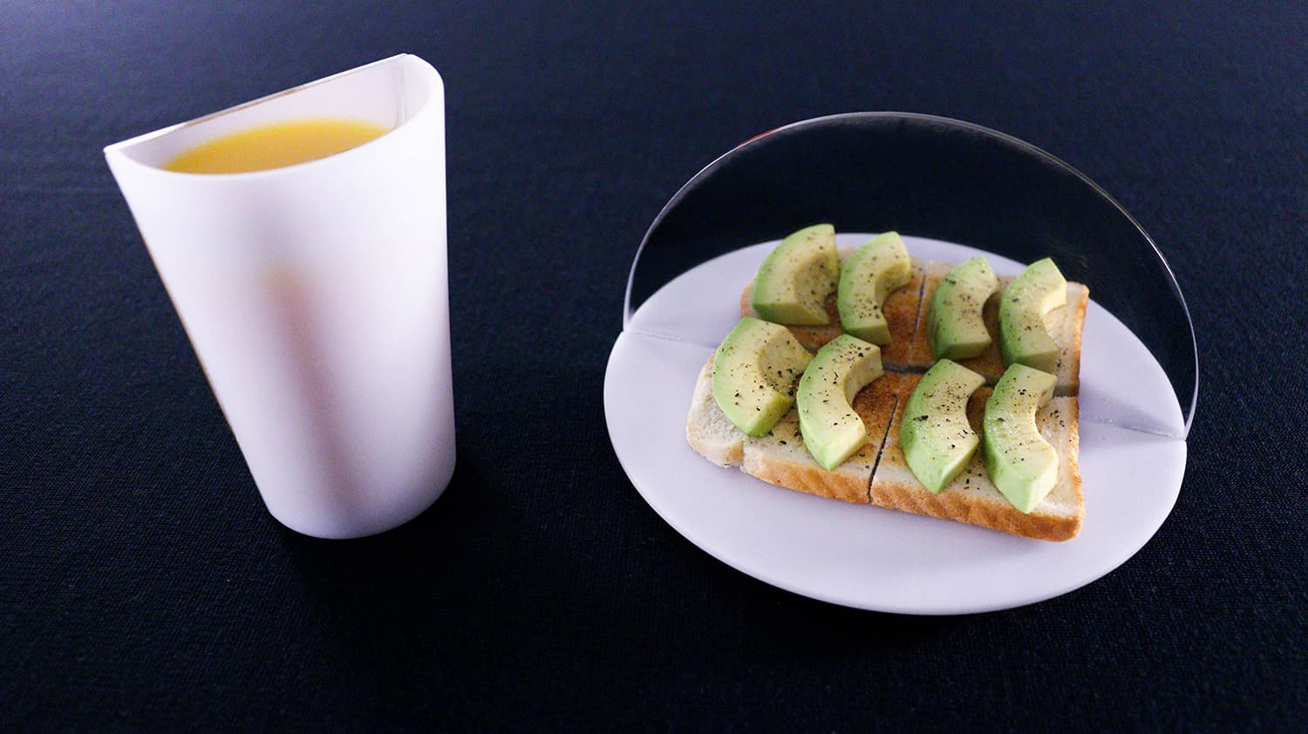
24
Ответ: похудеть

Slide 56
Игра окончена
Спасибо за игру!

